Slide 1

Réalisez une application de recommandation de contenu
Projet 9 du Parcours Ingénieur IA d’openclassrooms
Fait le 8/03/2023
Par modeste khadija

Slide 2
Sommaire
Contexte du projet
Démarches
Description de données
Algorithmes de recommandation
Conception et déploiement de l’application
Conclusion et perspectives

Slide 3

Contexte du projet
My Content est une start-up qui veut encourager la lecture en recommandant des contenus pertinents pour ses utilisateurs
La start-up souhaite dans un premier temps tester une solution de recommandation d’articles et de livres à des particuliers
Le but du projet est de créer de concevoir un système de recommandation de contenu et de créer une première version d’une application qui liste les id et prédit les 5 recommandations d’un id choisi

Slide 4
Démarches du projet
Mise en œuvre de système de filtrage basé sur le contenu (Content-Based)
Mise en œuvre de système de filtrage collaboratif (Collaborative Filtering)
Développement d’une première version d’application de recommandation

Slide 5
Description des données
Données: interactions des utilisateurs avec les articles
  Le fichier « article_metadata.csv » :
    les informations sur 364 047 articles
    Chaque article est décrit par son id de catégorie, sa date de création, son id de publication et son nombre de mots
  Le fichier « articles_embeddings.pickle » :
    Un tableau Numpy sérialisé de taille 364 047 * 250
    364 047 articles
    Chaque article est représenté par un embedding de taille 250
  Le fichier « clicks_sample.csv » :
    Un sous échantillon des clicks
    User_id, click_article_id, session_size …
  Le dossier « clicks » :
    385 fichiers .csv
    Chaque fichier contient les information sur les clicks par heure
    User_id, click_article_id, session_size …
    Environ 3 millions de clicks au total

Slide 6
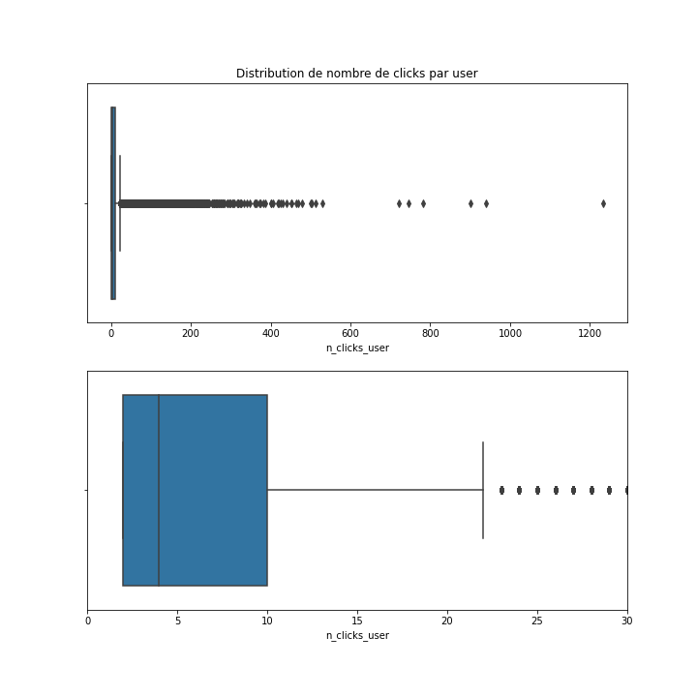
Exploration des données
Les clicks provenant de
322 897 utilisateurs
Les clicks varient entre 0 et 1232 par user
75% des users font 10 clics maximum
Chaque user fait en moyenne 9 clicks

Slide 7
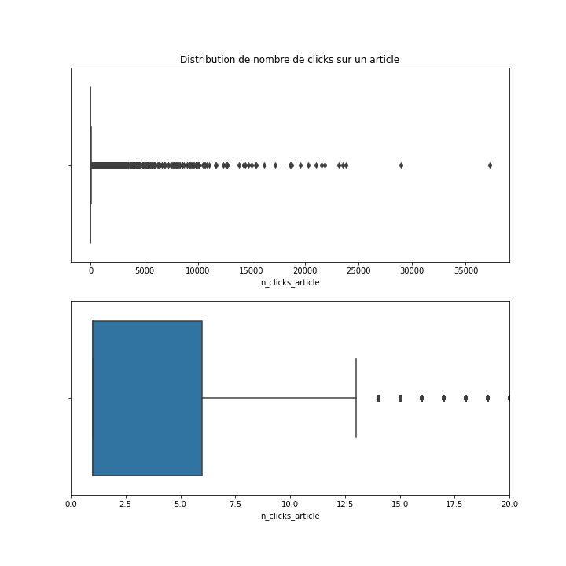
Exploration des données
Les clicks varient de 0 à 37 000 environ par article
Plus que 50% d’articles ont été visités une seule fois
75% des articles ont été visités 6 fois maximum

Slide 8
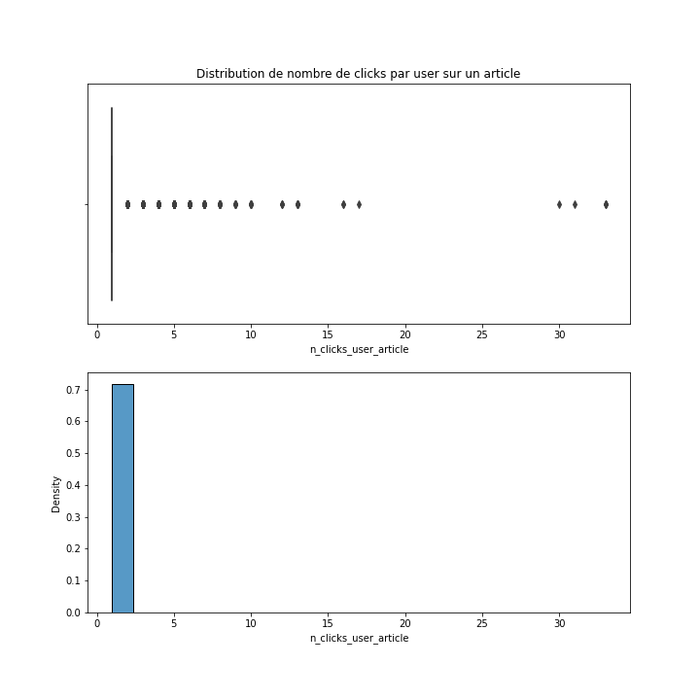
Exploration des données
Plus que 75% des articles ont été visités une seul fois par un user
Un user a cliqué 33 fois maximum sur un article

Slide 9
Exploration des données
Plus que 75% des articles ont été vus une seul fois par un user
Un user a cliqué 33 fois maximum sur un article

Slide 10
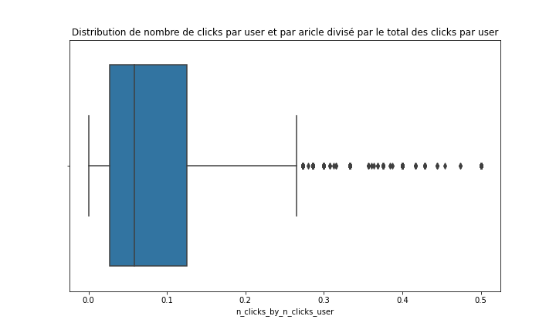
Exploration des données
La variable rating est le nombre de clicks sur un article divisé par le total des clicks par un user

Slide 11
Algorithmes de recommandation
Mise en œuvre de système de filtrage basé sur le contenu

Slide 12
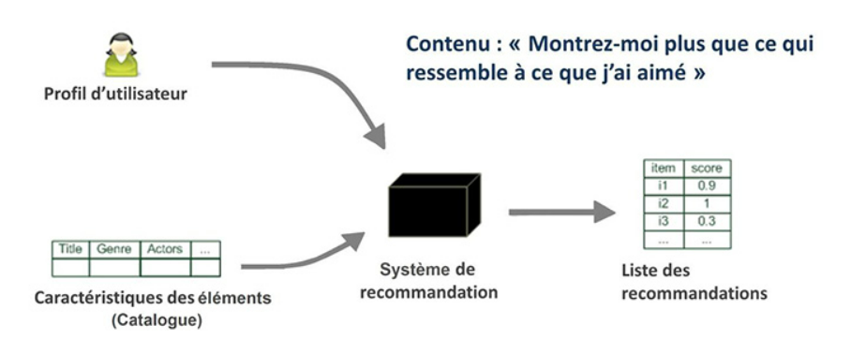
Architecture du système Content-Based

Slide 13
Système de filtrage basé sur le contenu
Pour un user id donné on choisit un article qui a lu aléatoirement
On calcule le cosinus similarité avec les autres articles
On choisit les 5 articles qui ont le plus grand valeur de cosinus similarité

Slide 14
Avantages et inconvénients
Avantages:
  Indépendance des autres utilisateurs
  Il fait des recommandation dès première interaction d'un utilisateur
  Il recommande des éléments en fonction de leurs caractéristiques de contenu
Inconvénients:
  Il peut recommander des éléments très similaires à ceux que l'utilisateur a déjà consultés
  Dépendance à la qualité des métadonnées

Slide 15
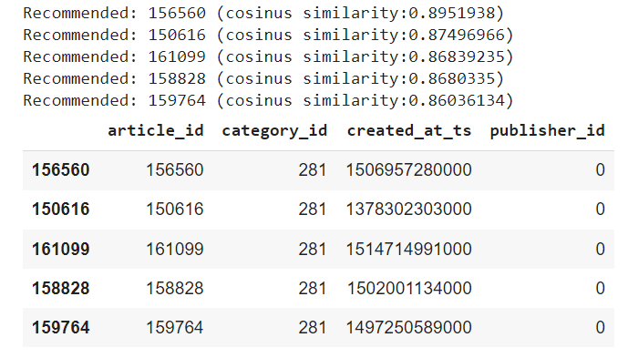
Exemple de recommandations pour un user id donné
Les 5 articles à recommander pour le user 160974:

Slide 16
Algorithmes de recommandation
Mise en œuvre de système de filtrage collaboratif

Slide 17
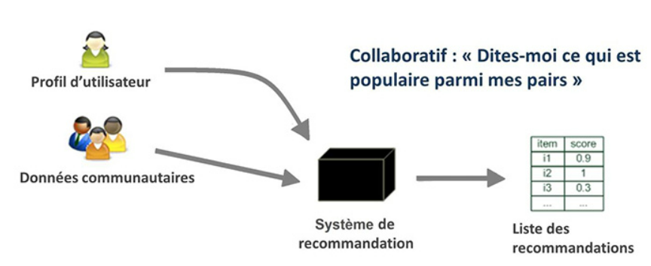
Architecture du système de filtrage collaboratif

Slide 18
Système de filtrage collaboratif
Bibliothèque Surprise
Le rating n’est pas explicite
Le rating choisi est le nombre de clicks par user sur un article divisé sur la taille de session
Modèle testé est le SVD
Optimisation des hyperparamètres avec GridSearchCV de la bibliothèque surprise
Evaluation de la distribution des prédictions
RMSE : 0.1141
MAE : 0.0961

Slide 19
Avantages et inconvénients
Avantages:
  Personnalisation : Le filtrage collaboratif permet de personnaliser les recommandations pour chaque utilisateur en fonction de ses préférences
  Adaptabilité : Le filtrage collaboratif peut s'adapter aux changements dans les préférences de l'utilisateur
  Pas de connaissance préalable
Inconvénients:
  Problèmes de démarrage à froid :les recommandations peuvent ne pas être précises pour les nouveaux utilisateurs jusqu'à ce qu'un nombre suffisant de données de préférence soit collecté.
  Dépendance aux données : Le filtrage collaboratif dépend fortement des données de préférence des utilisateurs

Slide 20
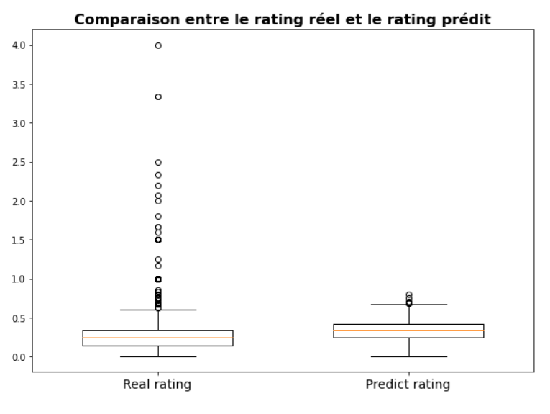
Evaluation du système
RMSE : 0.1141
MAE : 0.0961

Slide 21
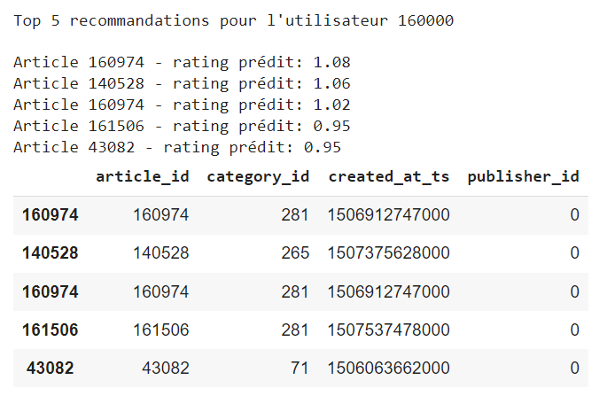
Exemple de recommandations pour un user id donné

Slide 22
Conception et déploiement de l’application

Slide 23
Principes de Serverless
Pay As You go : Paiement à l’utilisation
Event Driven : Service autonome piloté par des événements
Stateless : Ne conserve pas des valeurs en mémoire

Slide 24
Avantages et inconvénients de Serverless
Avantages
Inconvénients
Gestion automatique des ressources de développement de l’application
Limitation de temps d’exécution
Paiement à l’utilisation
Complexité de la configuration
Application déclenchée par un événement
Difficulté de débogage
Coût élevé si le trafic est élevé et fréquent

Slide 25
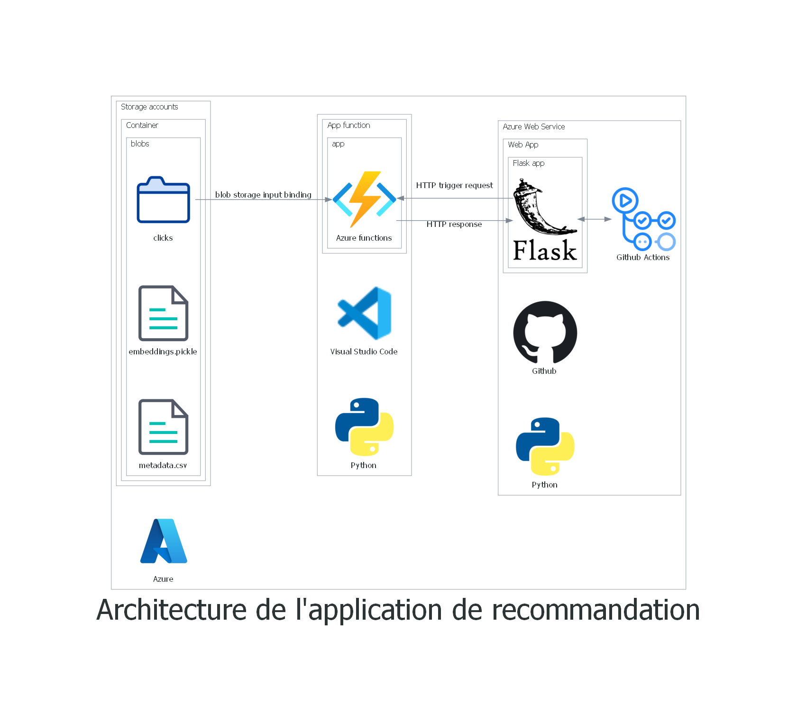
Architecture de la première version de l’application
Azure functions est le service Serverless d’Azure

Slide 26
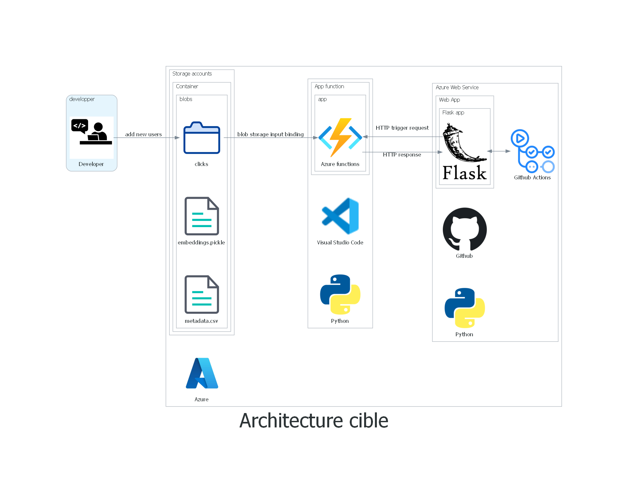
Architecture cible

Slide 27
Déploiement de l’application
Site de déploiement de la fonction Azure:
  https://based-content.azurewebsites.net/api/based-content-function
Site de déploiement de l’application Flask:
  https://content-based-app.azurewebsites.net

Slide 28



Livrables
Le code de l’application Flask et le système de recommandation
Les scripts développés qui sont stockés dans github accessibles via ce lien
Le support de présentation PowerPoint

Slide 29
Conclusions et perspectives
Conclusions:
  Elaboration du système de recommandation:
    Content-Based
    Filtrage collaboratif
  Présentation des avantages et des inconvénients des deux systèmes
  Construction d’un premier MVP d’une application
Perspectives:
  Création d’un système hybride qui utilise à la fois un système de recommandation basé sur le contenu et un système de filtrage collaboratif
  Automatiser l’ajout des nouveaux utilisateurs en ajoutant une connexion entre la base de donnée et le compte de stockage blob d’Azure
  Automatiser la mise à jour des données blob afin qu’il garde que les données récentes
  Améliorer la sécurité et l’interface de l’application

